Slide 1
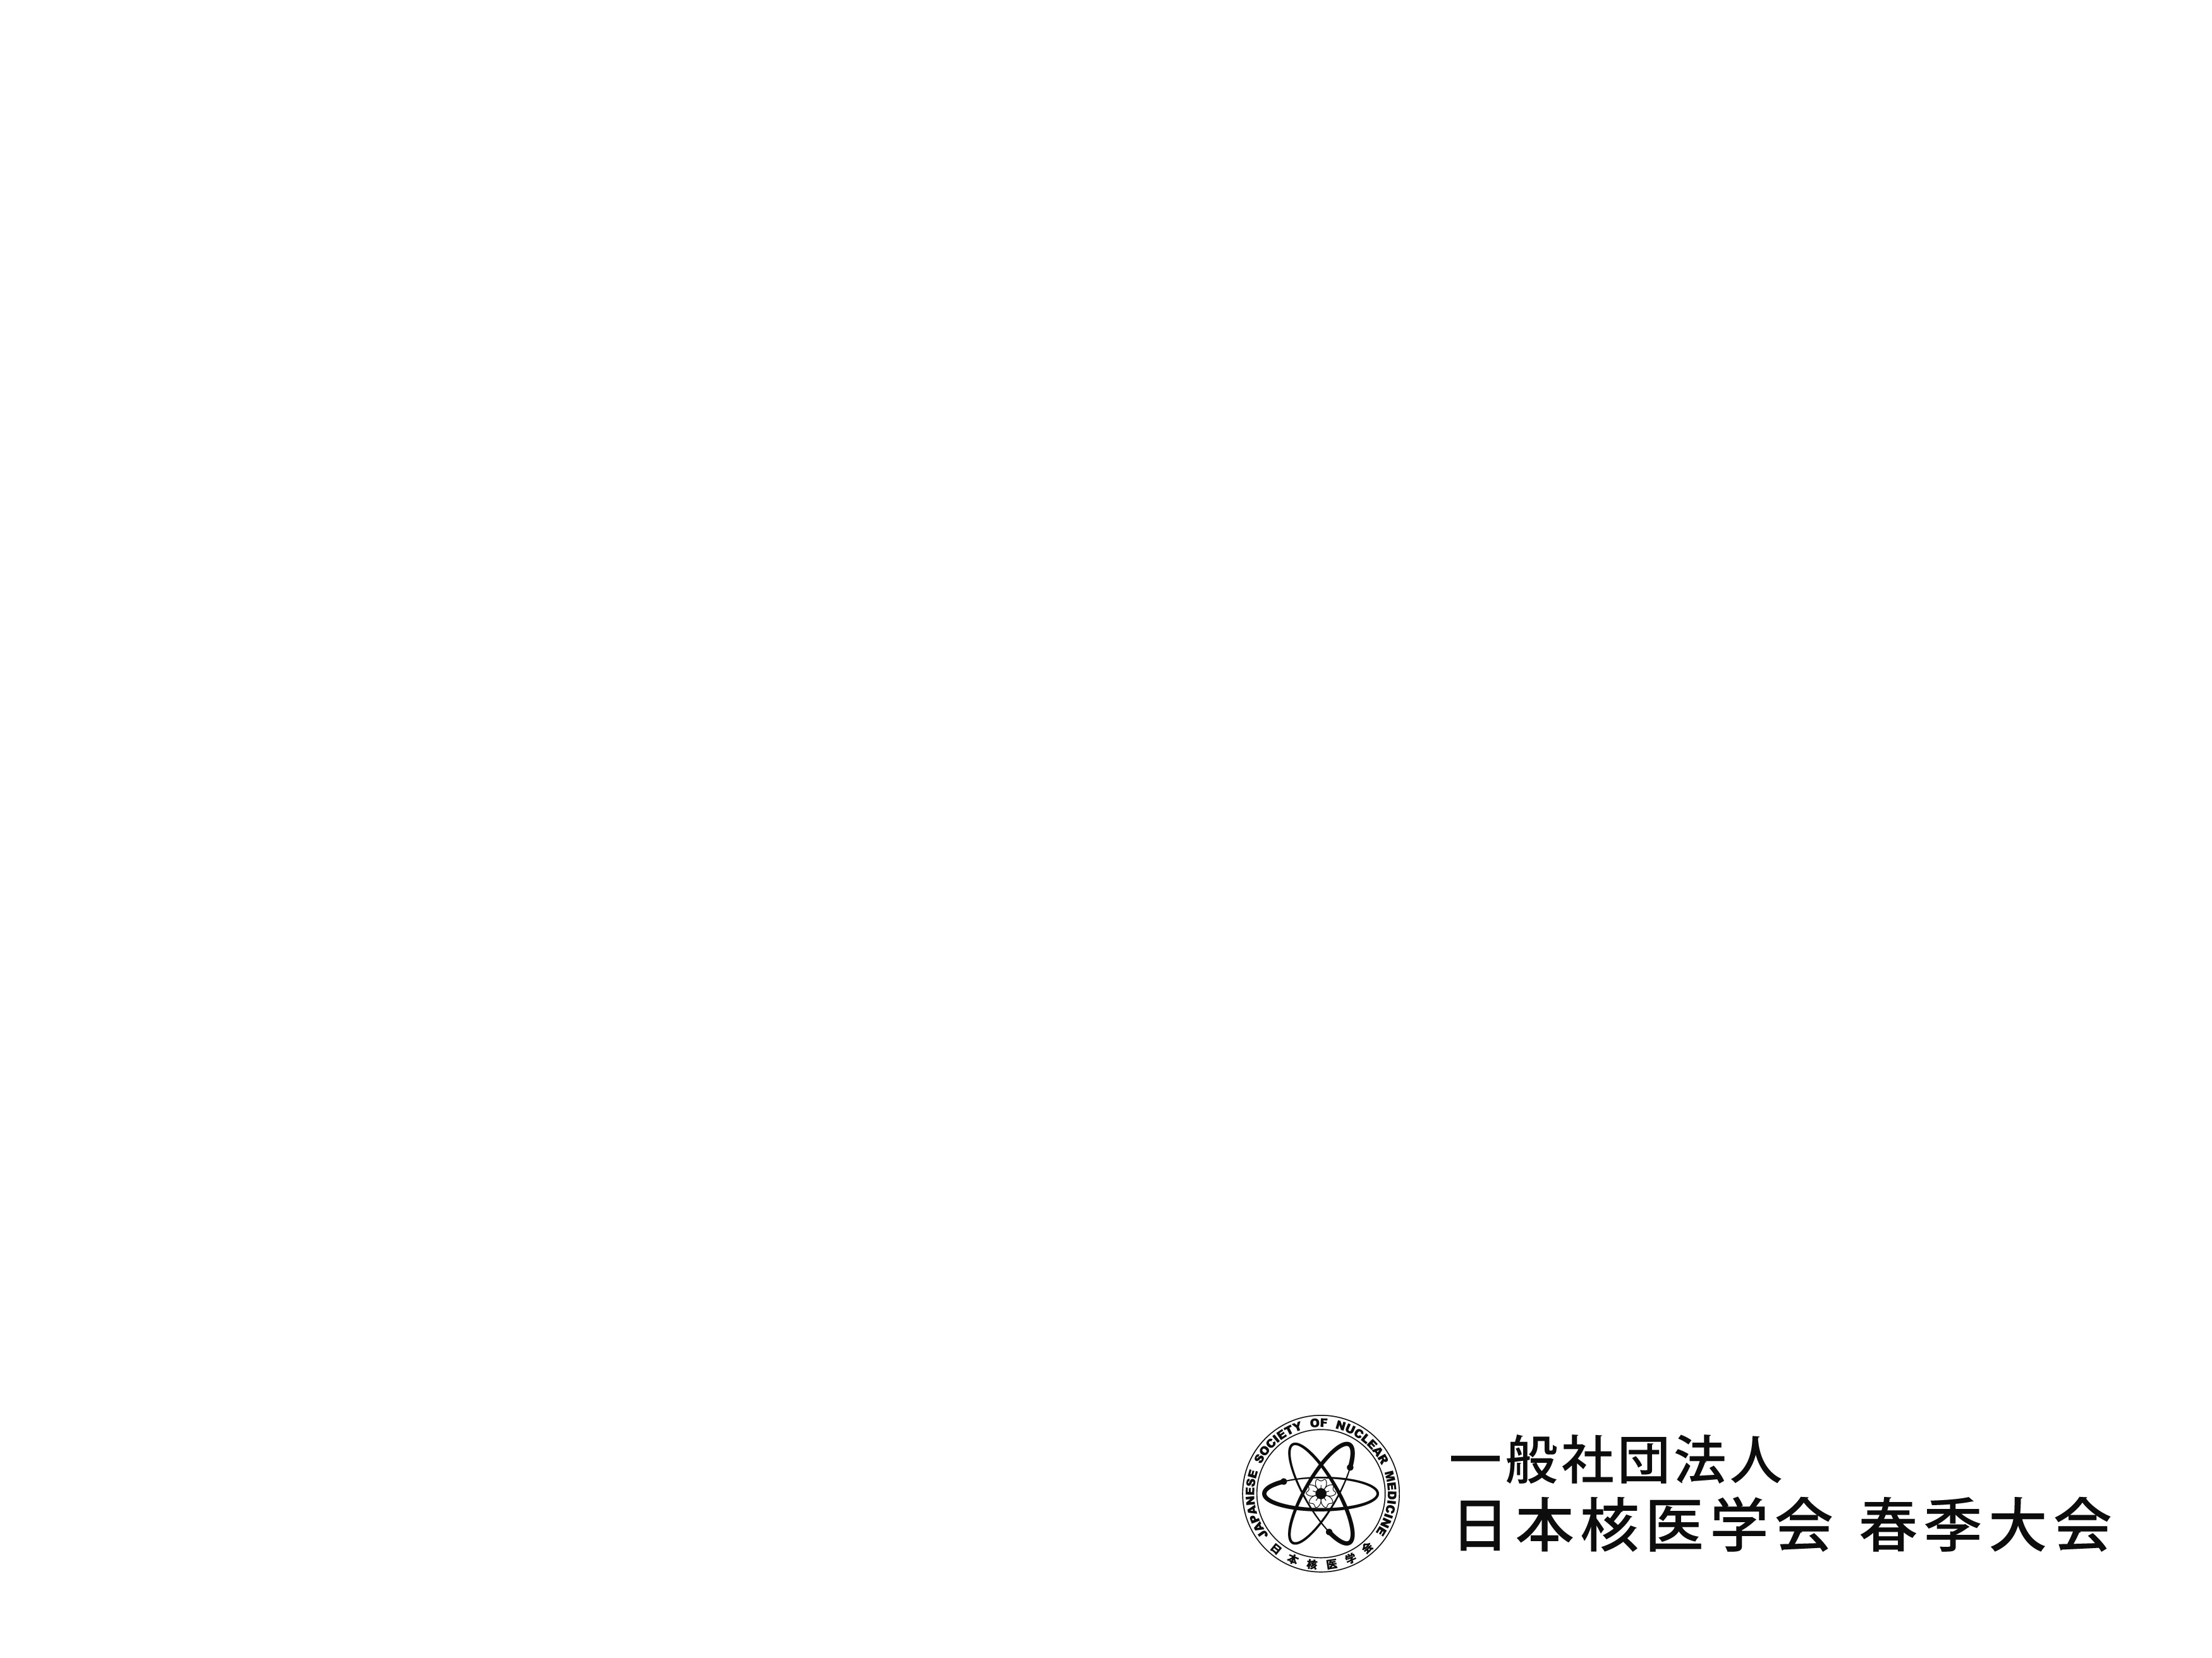
本講義の内容に関連する利益相反事項は
☑ ありません

